Slide 1
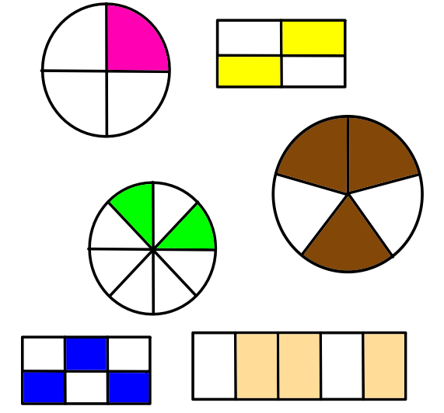

Slide 2
DISTRIBUCIÓN DE GASTOS

Slide 3
OPERACIONES CON FRACCIONES I
MATEMÁTICA BÁSICA PARA LA PSICOLOGÍA

Slide 4
LOGRO DE LA SESIÓN
Al finalizar la sesión de aprendizaje el alumno resuelve problemas con autonomía y seguridad, cuya solución requiera del uso de números fraccionarios.

Slide 5
ESQUEMA DE LA UNIDAD
INTRODUCCIÓN A LOS NÚMEROS REALES
OPERACIONES CON ENTEROS
OPERACIONES CON DECIMALES
OPERACIONES CON FRACCIONES

Slide 6
NÚMEROS RACIONALES
El campo de los números Racionales está conformado por todo aquel número que se puede expresar en forma de fracción.
NOTACIÓN:
$$Q=\left\{\frac{a}{b}/ a,b ∈ℤ ⋀ b≠0\right\}$$

Slide 7
DEFINICIÓN DE LA FRACCIÓN
Una fracción es la división indicada de dos números enteros positivos de la forma a/b, con la condición de que al efectuar dicha división se obtenga siempre un número decimal.
$f=\frac{a}{b}=número decimal$
Donde:
a: numerador
b: denominador
Además: a y b ∈ Z , b ≠ 0

Slide 8
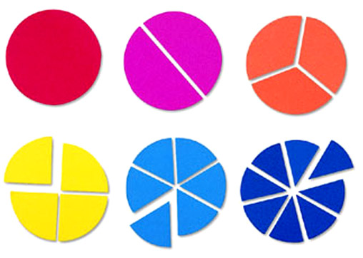
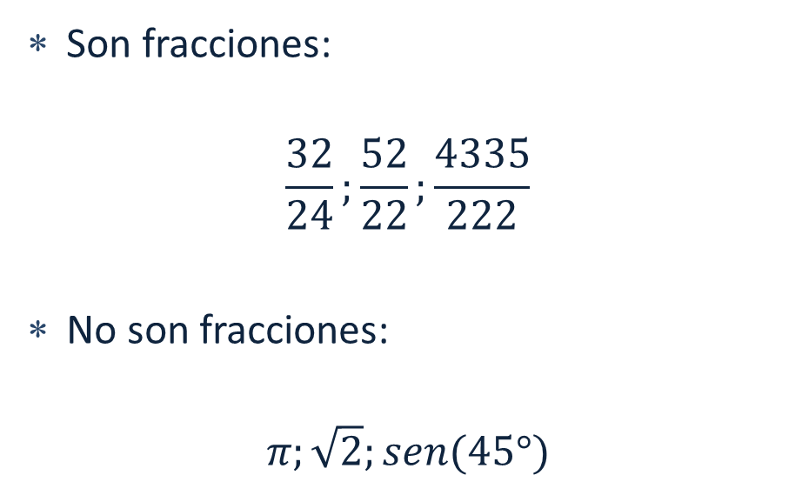
EJEMPLOS
Son fracciones:
$$\frac{32}{24};\frac{52}{22};\frac{4335}{222}$$
No son fracciones:
$$π;\sqrt{2};sen(45°)$$

Slide 9
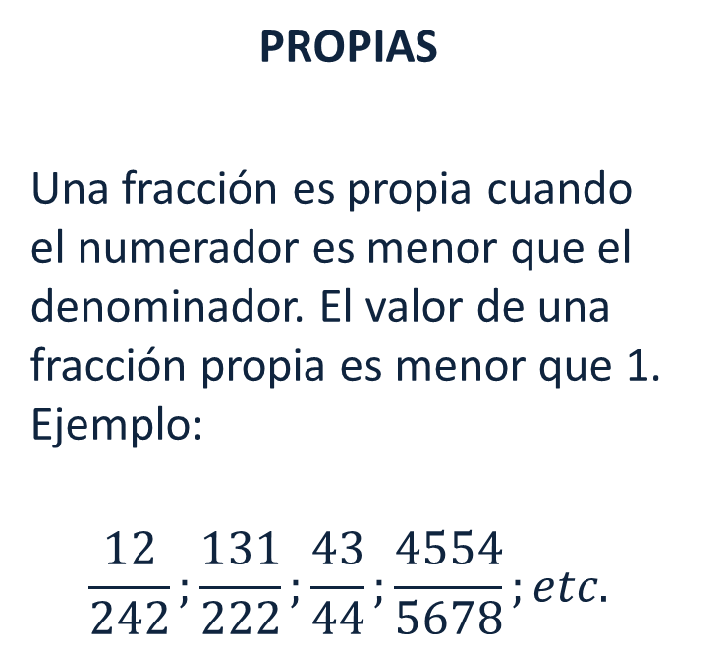
CLASIFICACIÓN DE LAS FRACCIONES POR LA COMPARACIÓN DE SUS TÉRMINOS
PROPIAS
Una fracción es propia cuando el numerador es menor que el denominador. El valor de una fracción propia es menor que 1. Ejemplo:
$$\frac{12}{242};\frac{131}{222};\frac{43}{44};\frac{4554}{5678};etc.$$
IMPROPIAS
Una fracción es impropia cuando el numerador es mayor que el denominador. El valor de una fracción impropia es mayor que 1. Ejemplo:
$$\frac{12676}{242};\frac{131}{22};\frac{44}{43};\frac{14554}{5000};etc.$$

Slide 10
CLASIFICACIÓN DE LAS FRACCIONES POR SU DENOMINADOR
ORDINARIA O COMÚN
Cuando su denominador es diferente de una potencia de 10 (denominador ≠ 10^{n}, para N∈Z⁺)Ejemplo:
$$\frac{32}{31};\frac{45}{67};\frac{73}{21};etc.$$
DECIMAL
Cuando su denominador es igual a una potencia de 10 (denominador = 10^{n} ; para N∈Z⁺). Ejemplo:
$$\frac{32}{100};\frac{45}{10000};\frac{73}{100000};etc.$$

Slide 11
CLASIFICACIÓN DE LAS FRACCIONES POR EL GRUPO DE FRACCIONES
HOMOGÉNEAS
Un grupo de dos o más fracciones se dice que son homogéneas cuando todos poseen el mismo denominador.
Ejemplo:
$$\frac{3}{7};\frac{5}{7};\frac{9}{7}⟹son homogéneas$$
HETEROGÉNEAS
Un grupo de dos o más fracciones se dice que son heterogéneas cuando poseen diferente denominador. Ejemplo:
$$\frac{3}{4};\frac{5}{78};\frac{9}{7}⟹son heterogéneas$$

Slide 12
CLASIFICACIÓN DE LAS FRACCIONES POR LOS DIVISORES COMUNES ENTRE SUS TÉRMINOS
REDUCTIBLES
Una fracción es reductible cuando su numerador y denominador posean algún divisor común distinto de 1.Es decir, se puede simplificar. Ejemplo:
$$\frac{3}{6};\frac{5}{120};\frac{9}{27};etc.$$
IRREDUCTIBLES
Una fracción es irreductible cuando su numerador y su denominador posean como único divisor común a la unidad. Es decir, el numerador y el denominador son primos entre sí. Ejemplo:
$$\frac{3}{7};\frac{5}{121};\frac{9}{28};etc.$$

Slide 13
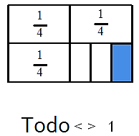
CLASIFICACIÓN DE LAS FRACCIONES
FRACCIONES EQUIVALENTES
Se dice que dos o más fracciones son equivalentes entre si, cuando todas ellas representan la misma porción de la unidad. Ejemplo:
$$\frac{2}{5}=\frac{6}{15}=\frac{14}{35}$$
FRACCIÓN DE FRACCIÓN
Ejemplo: ¿Qué fracción representa la parte sombreada?
$$\frac{1}{3} de \frac{1}{4}⟹\left(\frac{1}{3}\right)\left(\frac{1}{4}\right)=\frac{1}{12}$$
Las palabras: de, del, de los, de las. Significan multiplicación.

Slide 14
EJERCICIOS EXPLICATIVOS
El producto de los dos términos de una fracción es 192, hallar la fracción, si es equivalente a 3/4.
Se deja caer una pelota desde cierta altura. Calcular esta altura; sabiendo que en cada rebote que da alcanza los 3/4 de la altura anterior y que en el tercer rebote alcanza 81m.

Slide 15
EJERCICIOS EXPLICATIVOS
Un galón de pintura rinde para 30 m² . Si con los 2/5 de los 3/4 de 8 galones se ha pintado los 2/3 de los 4/5 de una pared. ¿Cuál es la superficie de dicha pared?
El precio de un artículo se recarga en 1/4 de su precio de costo, pero al momento de la venta se realiza un descuento de 1/3 del precio fijado. ¿Qué fracción de su precio de costo se ganó o se perdió en la venta?

Slide 16
EJERCICIOS EXPLICATIVOS
Manuel compra la mitad de un rollo de alambre, menos 12 metros, Diego compra un tercio del mismo rollo, más 4 metros, con lo cual recibe 8 metros menos que Manuel. ¿Cuántos metros compra Manuel?

Slide 17
¡Ahora todos a practicar!

Slide 18
EJERCICIO RETO
Alberto dedica 1/8 del día a jugar en la computadora, 1/16 del día lo dedica a comer, y 1/4 del día lo dedica a dormir. Si el resto del día lo dedica a cumplir con los trabajos del colegio, ¿qué fracción del día dedica a esta última labor?
9/16
$$\frac{1}{8}+\frac{1}{16}+\frac{1}{4}+x=1→\frac{7}{16}+x=1→x=\frac{9}{16}$$

